Slide 1
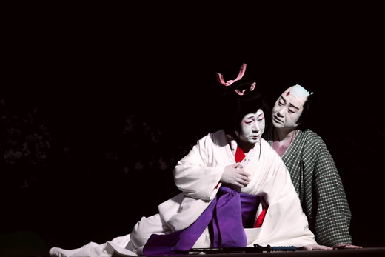
日本の伝統文化
能
歌舞伎
狂言
文樂
落語

Slide 2
≫index
chapter1. 분라쿠 文樂
chapter2. 노 能
일본의
전통문화
chapter3. 가부키 歌舞伎
chapter4. 쿄겐 狂言
chapter5. 라쿠고 落語

Slide 3
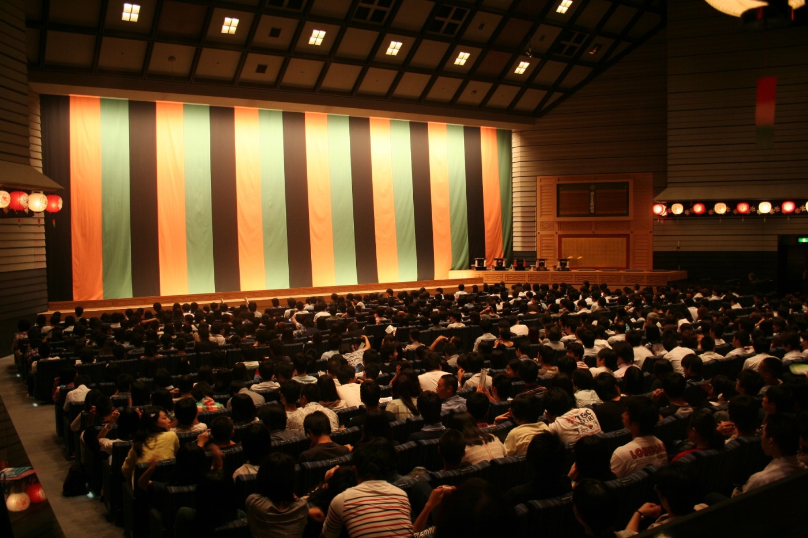
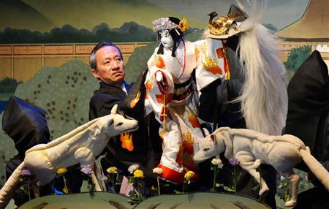
chapter1. 분라쿠 文樂
단순한 인형극에서 닌교조루리로 발전되는 과정

Slide 4
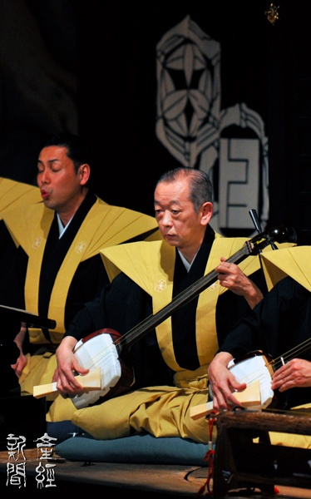
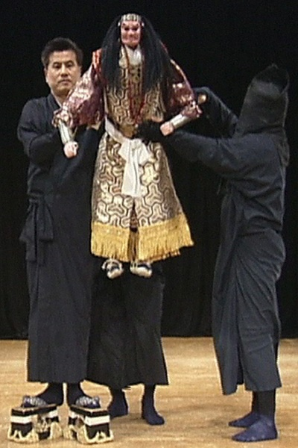
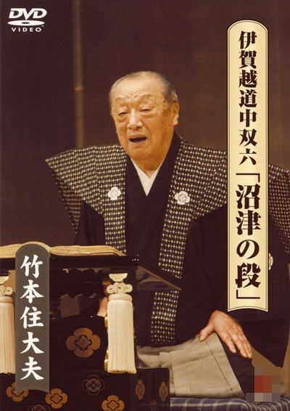
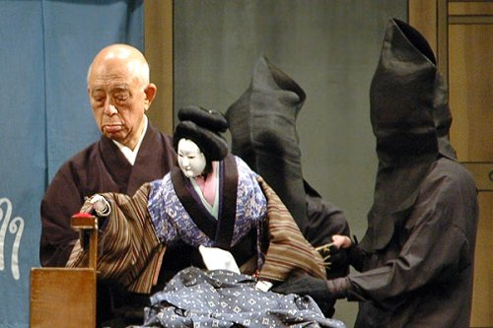
분라쿠의 무대에서 삼위일체를 이루는 사람들
삼자일치 三者一致

Slide 5
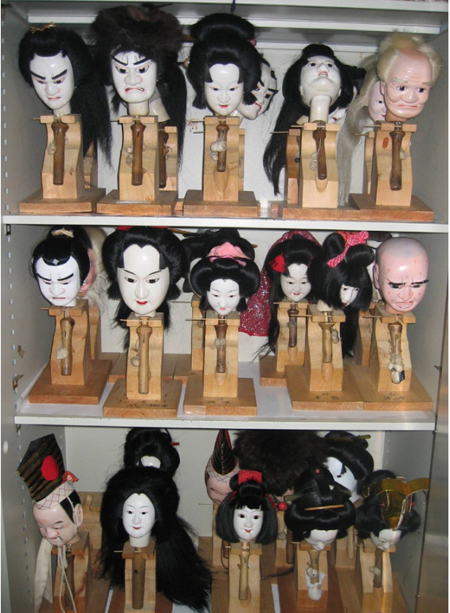
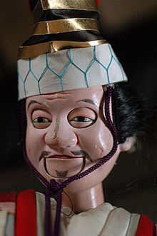
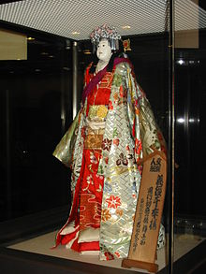
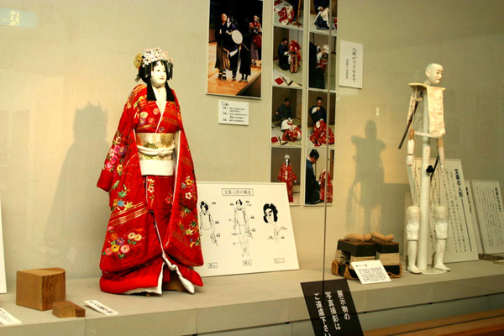
유형화된 분라쿠의 인형 40여 종류

Slide 6
분라쿠 감상 イエス・キリスト
http://cafe.naver.com/sakura321/1752

Slide 7
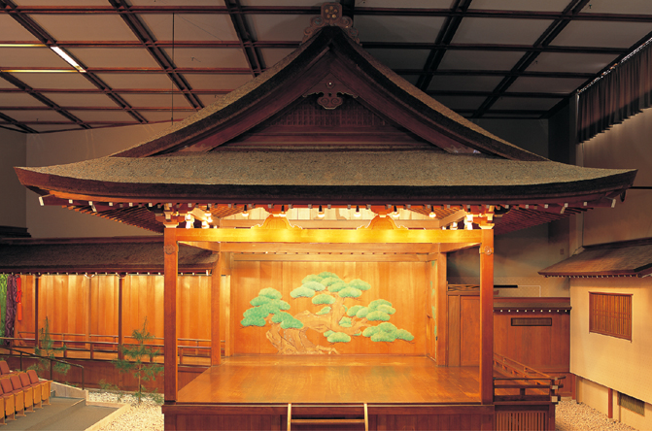
chapter2. 노 能
노가쿠도
chapter2.

Slide 8
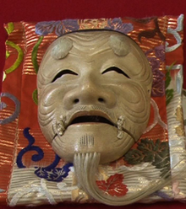
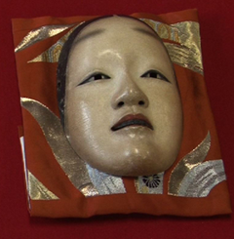
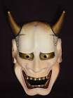
노의 곡목
·와키노모노
· 슈라모노
· 가쓰라모노
· 자쓰라모노
· 기리노

Slide 9
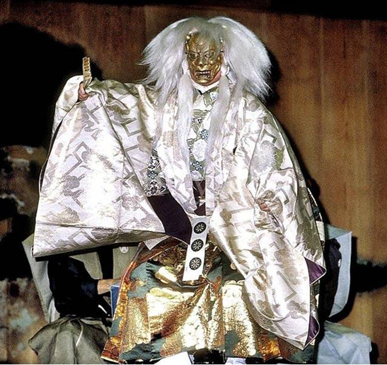
노의 배역 1
시테(仕手)
주인공배역
배역을 세습
와키(脇)
-남자역
-가면을 쓰지 않음

Slide 10
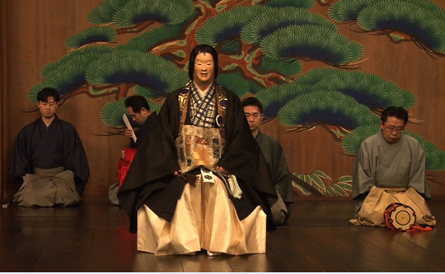
노의 배역 2
고켄
-등장인물의 후견인
-연기지도력이 있는
사람
하야시카타
지우타이

Slide 11
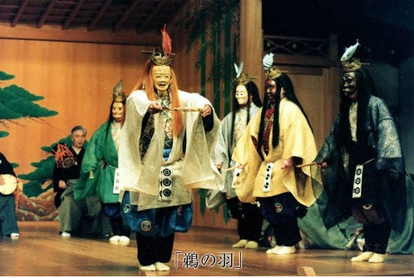
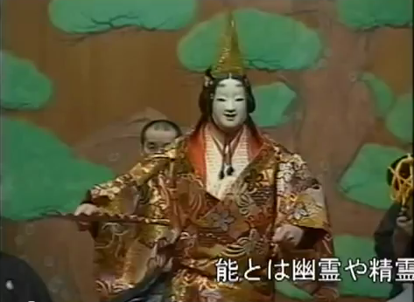
노 감상

Slide 12
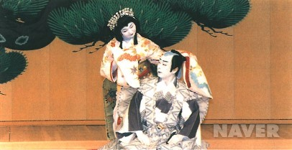
chapter3. 가부키 歌舞伎
*가부키의 유래
*가부키의 과거

Slide 13
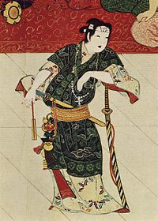
가부키의 창시자
가부키의 창시자라고 불리는
이즈모노 오쿠니

Slide 14
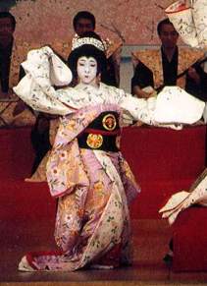
가부키의 변천 과정
1)소녀 가부키에서
미소년가부키로
2)와카슈카부키
3)탄압극복 후 더욱 더 세련된
가부키

Slide 15
가부키의 분류
창작과정
  준가부키 (歌舞伎)
  기다유카부키 (義太夫歌舞伎）
  신가부키 (新歌舞伎）
  무용극 (舞踊劇)
작품내용
  시대물(時代物)
  세와물(世話物)
  오이에모노(お家物)

Slide 16
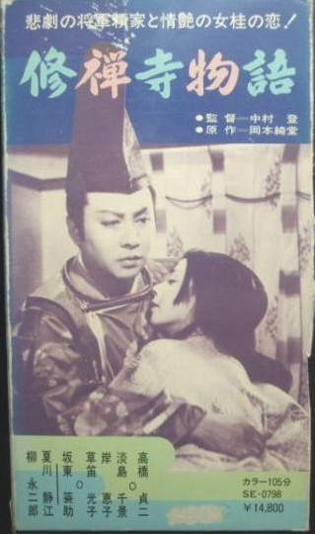
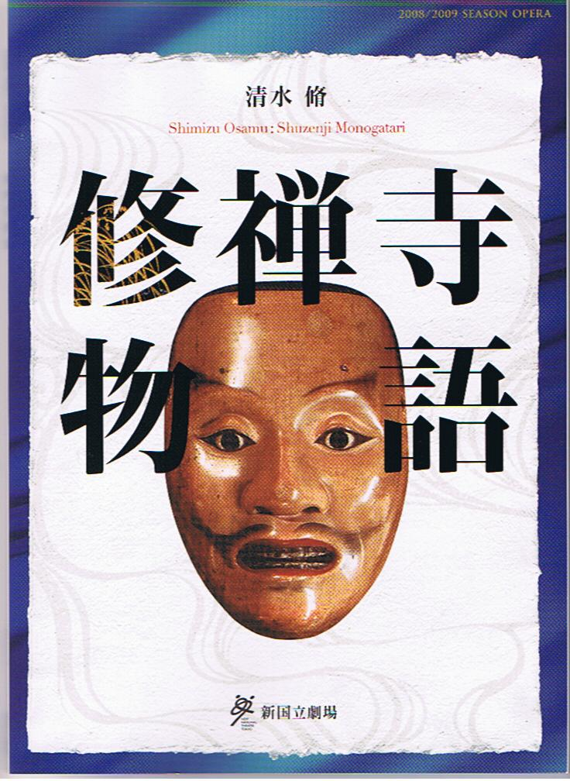
  신 가부키 新歌舞伎
슈젠지모노가타리
(修善寺物語）

Slide 17
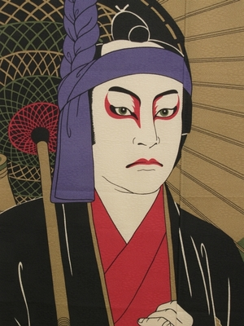
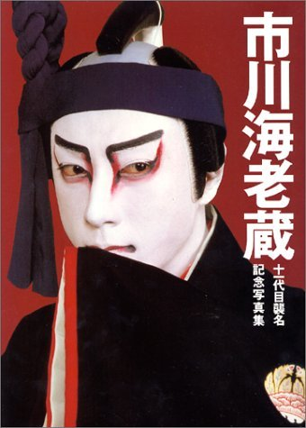
시대물 時代物
스케로쿠(助六）
스케로쿠 1
스케로쿠2

Slide 18
다양한 가부키
서민들의 세계에서부터 무사들, 귀족들의 세계에 이르기까지 다양한 등장 인물과 배경을 지니는 가부키는 오늘날에도 새로이 창작되며 레퍼토리를 확대시켜 나아가고 있다.

Slide 19
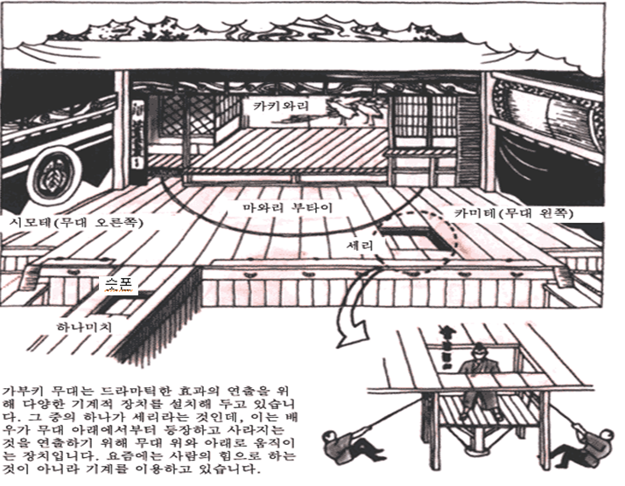
가부키의 무대 장치
하나미치(花道)
회전무대(回り舞台)
세리（せり）
  슷폰(すっぽん)

Slide 20
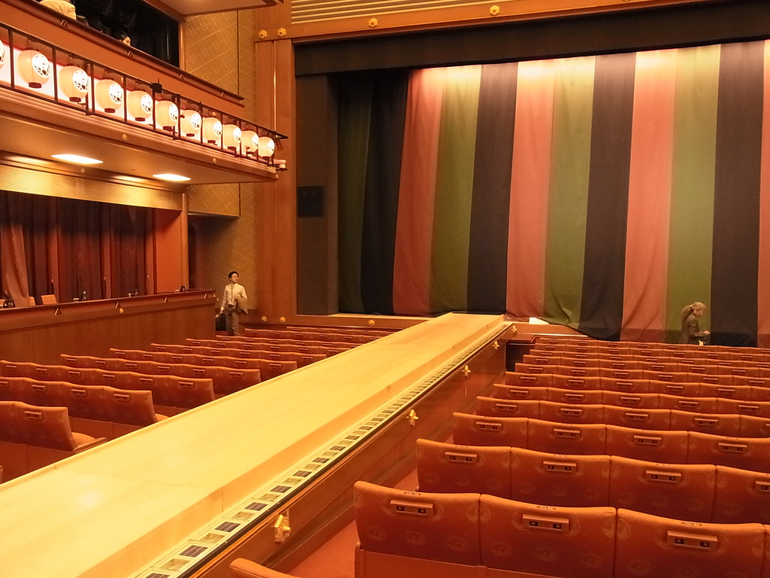
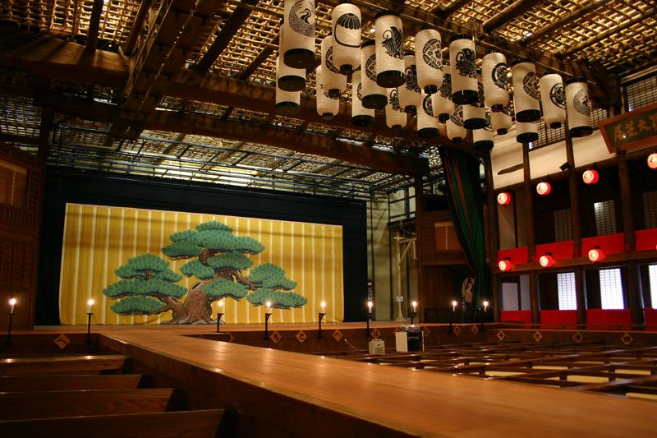
하나미치 花道
· 단순한 통로가 아닌
주요 장면을 연기하는
무대의 일부
관객과의 친근감을 연출

Slide 21
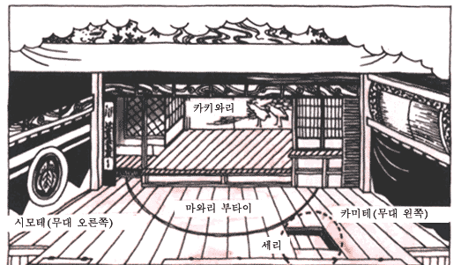
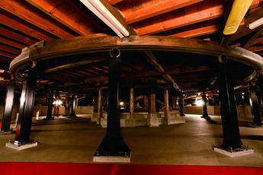
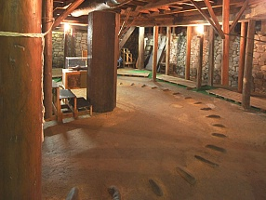
회전무대 回り舞台
시간절약
장면전환의 예술성

Slide 22
세리 せり , 슷폰 すっぽん
리프트 형식의 등장 및
퇴장장치
슷폰- 하나미치 위의 작은 세리
드나드는 인물은 요괴나 유령

Slide 23
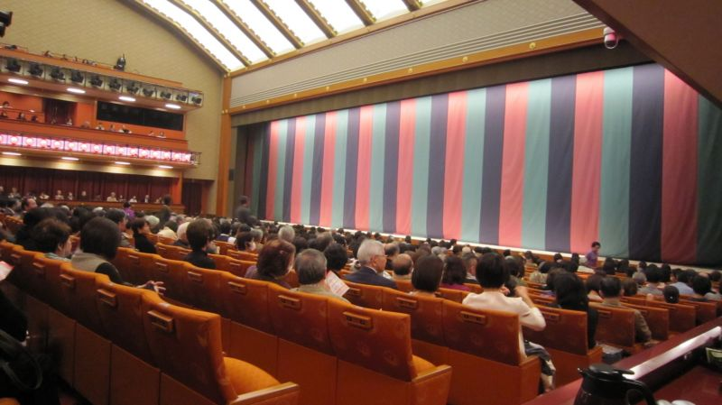
히키마쿠 引幕 , 효시기 拍子木
히키마쿠(죠시키마쿠)-
주황색·진 초록색·검정의가로줄 무늬로 된 막을
드리운다.
효시기- 시작과 단락의 바뀜, 끝남을 알리는 나무막대 소리
  https://www.youtube.com/watch?v=yD-jI6ZaB_Y&index=13&list=PLF5FB21E4D5DBD59F
  00:30-

Slide 24
게자와 다유
게자음악은 무대를 향해 왼쪽에 검은 발로 칸막이를 한 안에서 연주하기에 연주자의 모습은 볼 수가 없다.
가부키의 효과음악은 모두 게자음악이 떠맡는다.
다유는 일종의 나레이터로 다유의 옆자리엔 담당악사가 앉는다.
http://damunhwaedu.com/xe/menu4_3/637

Slide 25
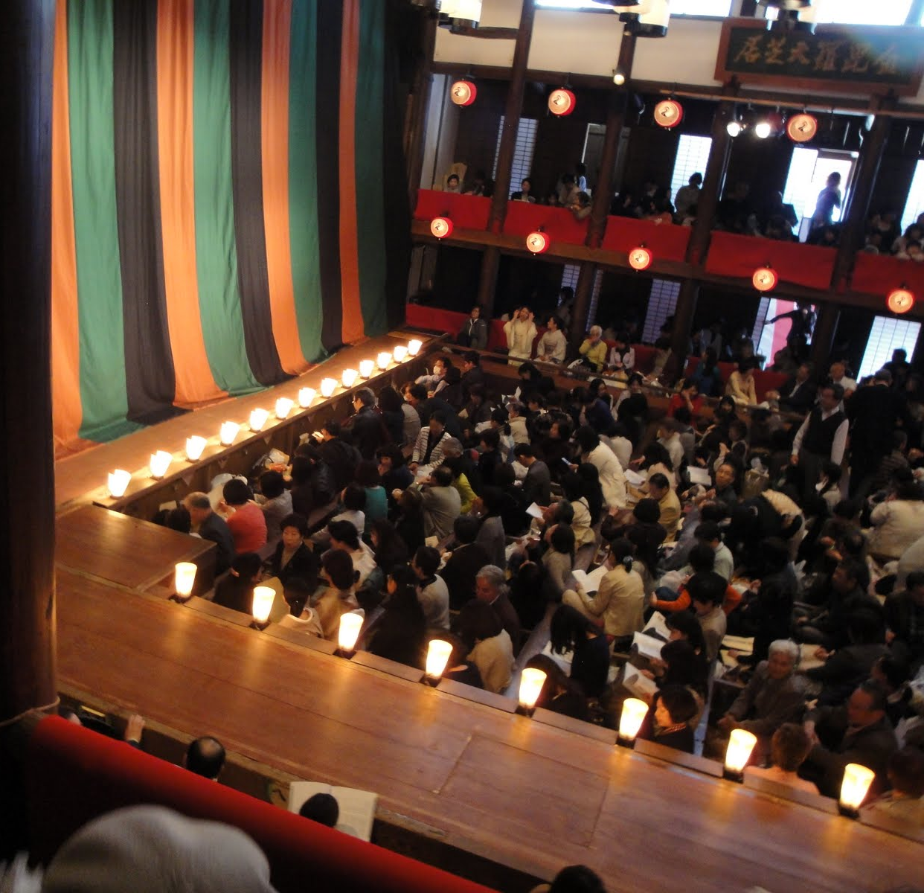
팬 그룹과 습명
히이키(렌추)- 열혈 팬,
후원자, 단골손님
습명- 조부나 스승 등의
이름과 연기양식, 팬 그룹까지 이어받아 대를 잇는다.

Slide 26
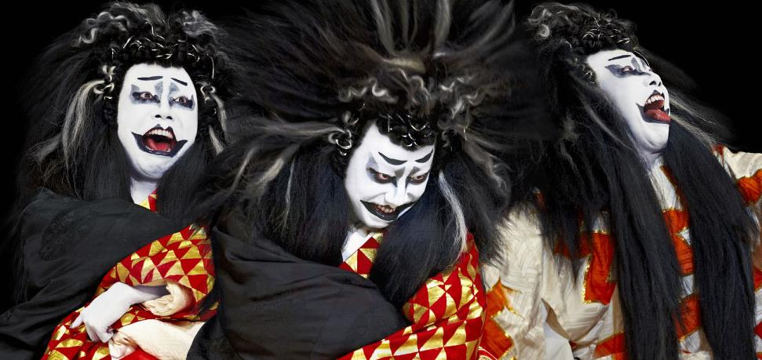
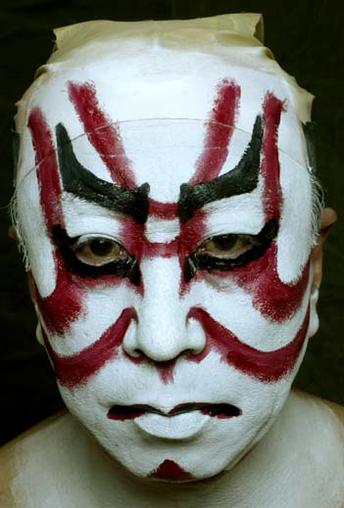
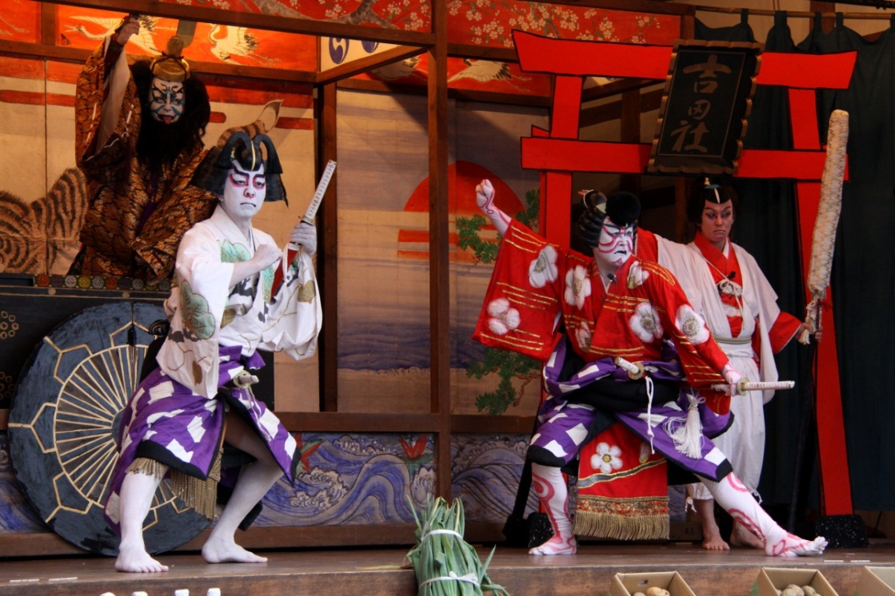
구마도리
영웅-붉은색
악인- 푸른색

Slide 27
가부키에 관련된 여러 장르의 책
가부키 교겐- 가부키의 대본집, 동작지시 ‘도가키’,
무대장치설명 ‘부타이가키’, 대사 ‘세리후가키’ 로 구성
예담집- 가부키 가문의 비전서로 수련과정이나 경험이 담겨있다.
근대에는 감상평이나 연구론 등의 내용으로 바뀌었다.

Slide 28
가부키 만의 연기법
미에(見得)- 무대에서 연기가 진행되는 어느 한 순간에 배우가 정지 상태로 손이나 발에 힘을 집중시키는 연기
다테(殺陳)- ‘다치마와리(立回)’라고도 하며 난투를 표현 하는 모든 것
https://www.youtube.com/watch?v=ich4H_EfGNc&list=PLF5FB21E4D5DBD59F&index=12
9:40-11:40

Slide 29
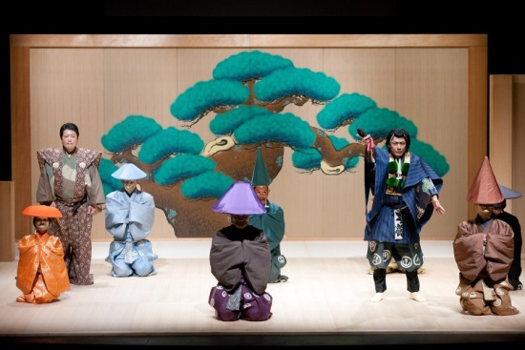
Chapter4. 쿄겐

Slide 30
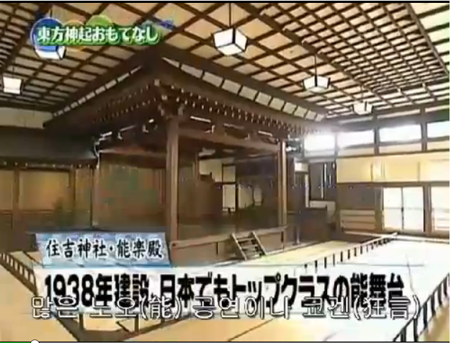
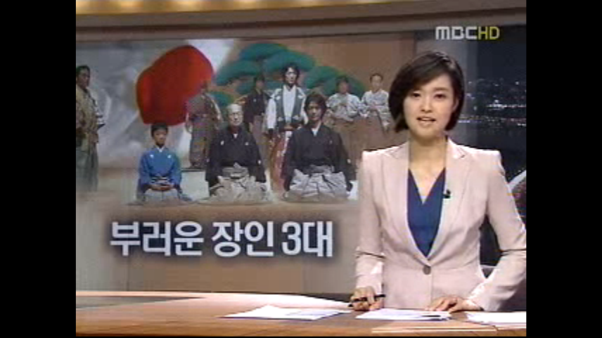
쿄겐의 무대
쿄겐 전용 극장이 있는 것이 아니라, 노와 같은 무대에서 공연한다.

Slide 31
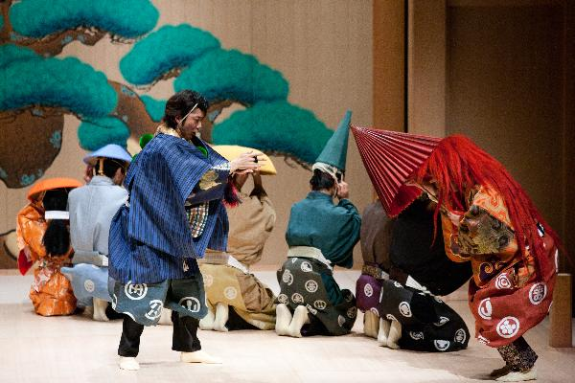
쿄겐이란?
일상언어로 가볍고 웃음과 풍자를 추구한다.
압축적이며 상징적인 의미가 짧은 시간 안에
전달되도록 짜여 있다.

Slide 32
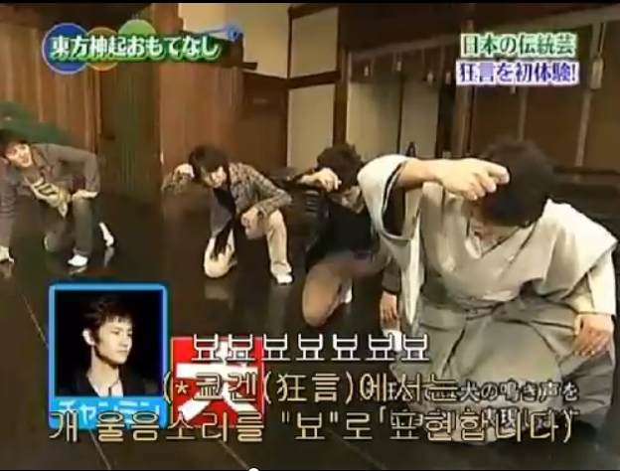
쿄겐의 연기 방식
일상을 그대로 표현하는 사실적인 연기와 미리 약속된
양식적인 연기가 있다.

Slide 33
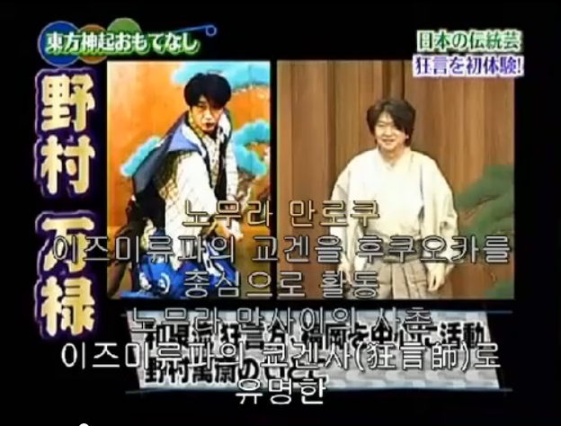
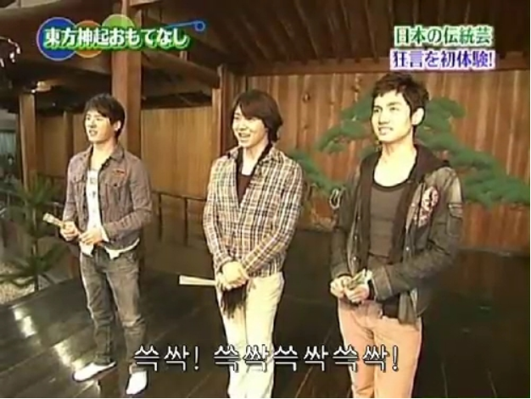
쿄겐의 의상 및 소도구
쿄겐시(배우)의 의상은 쿄겐 형성 당시의 모습으로 꾸민다.
부채는 매우 간단하며 유용하게 쓰이는 소도구이다.

Slide 34
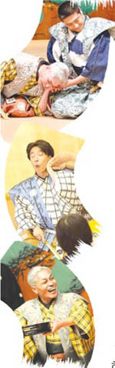
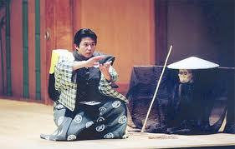
오늘날의 쿄겐
‘쿄겐 붐’ 이라고 할 정도로 쿄겐이 인기를 얻고 있다. 쿄겐의 공연 방식도 예전과는 달라졌고 학교나 단체의 초청을
받아 공연하는 일도 많아 졌다.
  https://www.youtube.com/watch?v=SB2MzY8pQ-0&list=PLF7B6A2AE3952D97C&index=1

Slide 35
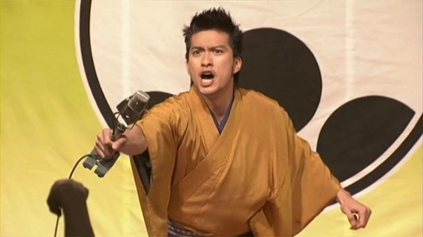
Chapter5 . 라쿠고 落語

Slide 36
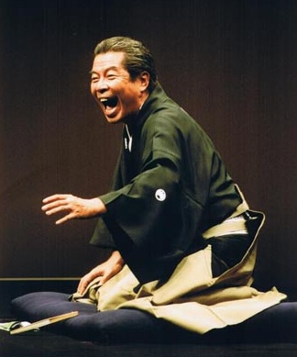
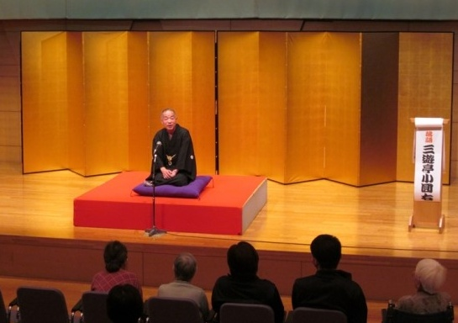
라쿠고란?

Slide 37
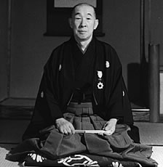
라쿠고의 기원 및 발생

Slide 38

라쿠고의 특징
요세라는 무대 단상 위에서 큰 도구 없이
부채, 손수건 만을 이용하고 오로지 입담
만으로 사람들의 호기심을 사로잡는다.

Slide 39
Q&A

Slide 40
ありがとうございます

